Slide 1
Vad är molnet?
Närpes 23.09.2019

Slide 2
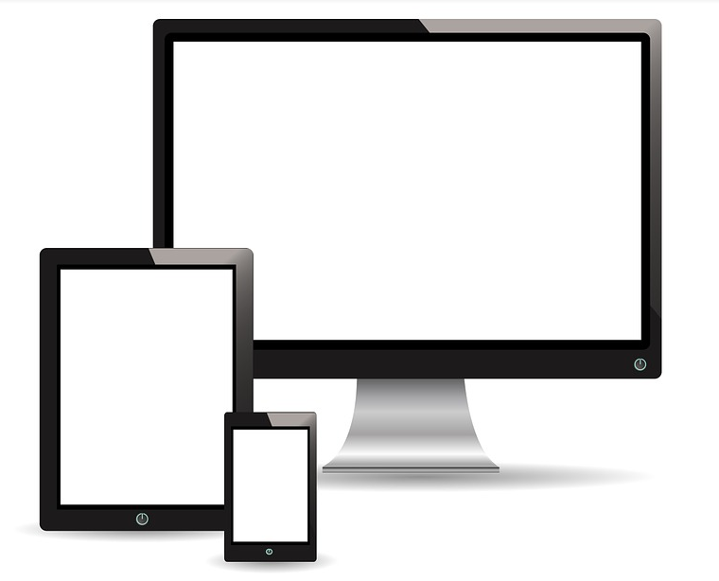
spara lokalt vs spara på molnet

Slide 3
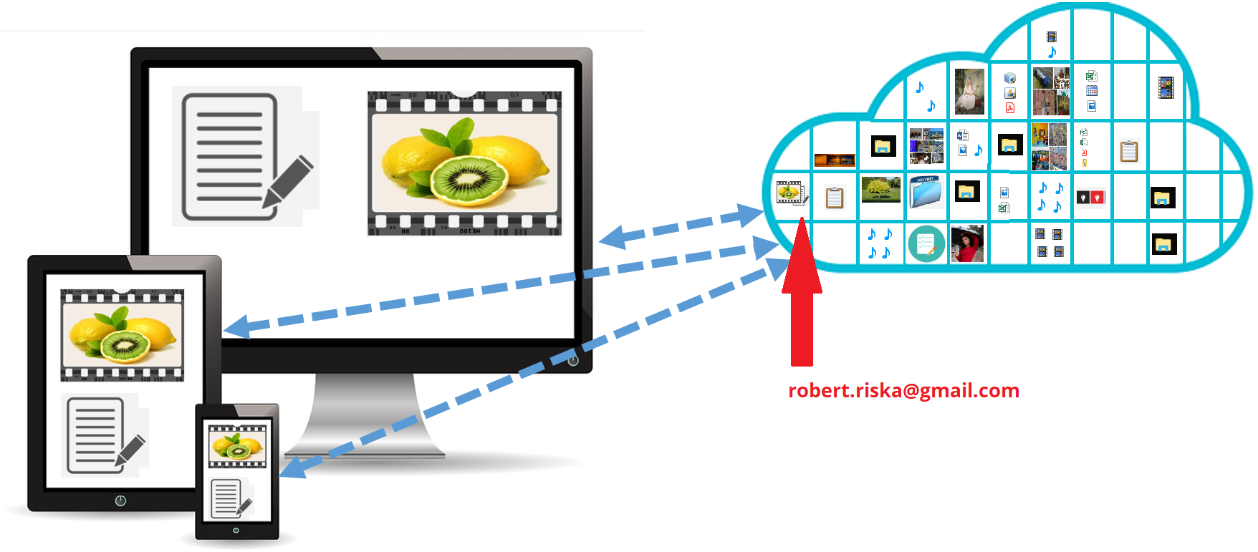
Internet och användarkonto till en molntjänst
Apparat inställd på att spara på molnet

Slide 4
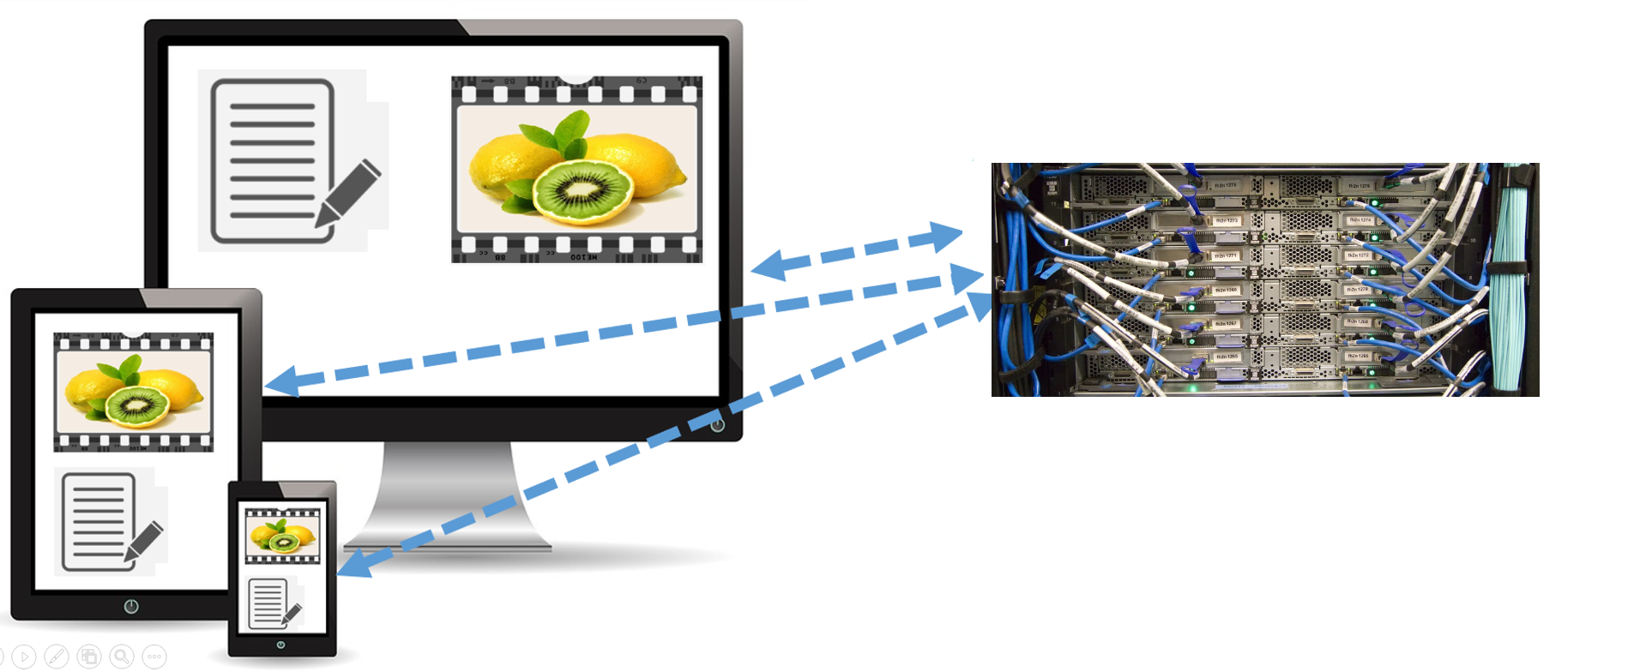
I verkligheten är molnet en annan dator som nås via internet

Slide 5
Att använda molnet
Att spara nåt på molnet betyder att spara nåt på en annan dator via internet
Det finns inte bara ett moln, olika företag erbjuder moln för en massa ändamål: Apple har ett moln speciellt för iPad/iPhone, Google har ett moln för Android telefoner och plattor, Microsoft har ett moln för Windowsdatorer
För att använda molnet krävs ett konto på molnet samt inställningar på apparaten för att kopiera till molnet (synkronisera) samt ofta ändrade rutiner tex. vilken app som används för att se på bilder

Slide 6
Moln för synkronisering och molnlagring?
 | Konto | Gratisutrymme | Pris för mer | Bäst för
iCloud | Apple ID | 5 GB | 0,99€/mån för 50 GB | iPad och iPhone
Googles moln | Google konto | 15 GB (bilder obegränsat) | 1,99€/mån för 100 GB | Android
One Drive | Microsoft konto | 5 GB | 1,99€/mån för 100 GB | Windows 10

Slide 7
Fördelar med molnet
Fungerar ”utan att man märker det”
Lätt sätt att dela saker mellan apparater och personer
Säkerhetskopiering sker automatiskt
Kan frigöra utrymme från apparaten
Underlättar apparatbyte, det är bara att logga in från den nya

Slide 8
Nackdelar med molnet
Erbjuds av företag, de kan ändra planer eller gå omkull
Om du tappar bort lösenordet kan allt gå förlorat ändå
Integriteten kan oroa, hamnar de i fel händer
Om någonting strular kan det vara svårt att reda ut problemet
Prissättningen satt så man ska börja betala

